Slide 1
TÜRKİYE-AVRUPA BİRLİĞİ İLİŞKİLERİ DOÇ. DR. ASLI BEYHAN ACAR İ.Ü. İŞLETME FAKÜLTESİ

Slide 2
AVRUPA BİRLİĞİ
Avrupa Birliği, Avrupa halklarının ekonomik, siyasi, sosyal ve kültürel alanlarda birbirleriyle kaynaşmasını öngören, Avrupa devletlerinin ve vatandaşlarının bir araya gelerek oluşturduğu uluslarüstü bir yapıdır.
Üye devletler arasında imzalanan uluslararası antlaşmalarla kurulmuş ve aynı antlaşmalarla bazı alanlarda karar alma ve düzenleme yetkisi üye devletler tarafından AB’ye verilmiştir.

Slide 3
AVRUPA BİRLİĞİ
13. yüzyıl sonlarında başlayan Avrupa‟da birlik fikirleri ile ilgili
olarak 19. yüzyıl itibariyle yavaş yavaş uygulamaya yönelik bir takım girişimler olmuştur. Örneğin, 1860‟da Fransa, İtalya, Belçika, İsviçre ve Yunanistan, döviz kurlarını ortaklaşa düzenleyen bir sistem kurmuşlardır.
1865‟te İtalya, İsviçre ve Belçika paraların serbest dolaşımını teklif etmiş ve “Latin Para Birliği” kurulmuştur. Ancak uygulama, I. Dünya Savaşı‟nın başlamasıyla sona ermiştir.

Slide 4
AVRUPA BİRLİĞİ
1870‟de ise İsveç, Norveç ve Danimarka “İskandinav Para Birliği” ni kurmuştur. Ancak bu uygulama da I. Dünya Savaşı‟nın başlamasıyla sona ermiştir.
II. Dünya Savaşı‟nın başlamasıyla birlikte, birlik konusunda ciddi ilerlemeler sağlanamasa da çalışmalar sürmüştür.

Slide 5
AVRUPA BİRLİĞİ
18. yüzyılda, çok sayıda yazar, düşünür ve politikacı Avrupa’da Birlik projeleri üretmişlerdir. Avrupa’nın çeşitli kentlerinde, Avrupa’da birlik için çok sayıda irili ufaklı toplantılar yapılmıştır. Bunların en ünlüleri;
1848’de Brüksel’de,
1849’ta Paris’te,
1850’de Frankfurt’ta,
1851’de Londra’da yapılmıştır.
Avrupa Birleşik Devletleri Konferansları adı altında yapılan bu toplantılarda Avrupa’da birlik için çalışmalar yapılış, planlar tartışılmıştır.

Slide 6
AVRUPA BİRLİĞİ
19. yüzyılda, Avrupa Birliği düşüncesinde en etkili isim Victor Hugo olmuştur. Victor Hugo, “Avrupa Parlamentosu, Alman Dieti’nin, Fransız Yasama Meclisi’nin ve İngiliz Parlamentosu’nun yerini alacak ve ulusal oyların söz konusu olduğu bir yasama organı oluşturulacaktır.” öngörüsünde bulunmuştur.

Slide 7
AVRUPA BİRLİĞİ
Avrupa yüzyıllarca, sık sık yaşanan kanlı savaşlara sahne olmuştur.
1870-1945 yılları arasında Fransa ve Almanya üç kez savaştılar.
Bu felaketler üzerine bazı Avrupalı lider ve düşünürleri, barışın sürdürülebilmesinin tek yolunun, ülkelerinin ekonomik ve siyasi yönlerden birleşmesi olduğu fikrine vardılar.

Slide 8
Schuman Planı
İkinci Dünya Savaşı sonrasında, Avrupalı devlet adamlarının Avrupa'da kalıcı bir barış oluşturma çabaları hız kazanmıştır.
Robert Schuman (Fransa Dışişleri Bakanı), 9 Mayıs 1950 tarihinde, Avrupa Devletlerini, kömür ve çelik üretiminde alınan kararları bağımsız ve uluslarüstü bir kuruma devretmeye davet etmiştir.
Schuman Planına göre, Avrupa'da bir barışın kurulabilmesi için Fransa ve Almanya arasında yüzyıllardır süregelen çekişmenin son bulması gerekmektedir.
Bunun yolu ise, söz konusu kurumun gözetiminde, ortak kömür ve çelik üretimini sağlamak ve bu örgütlenmeyi tüm Avrupa devletlerinin katılımına açık tutmaktı.

Slide 9
Avrupa Kömür Çelik Teşkilatı
6 devlet tarafından (Almanya, Fransa, İtalya, Hollanda, Belçika ve Lüksemburg) silah sanayisi için önemli iki ürün olan kömür ve çeliğin kullanılmasının kayıt altına alınması amacıyla oluşturulan 1951 yılında imzalanan ve 25 Temmuz 1952‟de yürürlüğe giren Paris Antlaşması‟yla Avrupa Kömür Çelik Teşkilatı‟ (AKÇT) kurulmuştur.

Slide 10
Avrupa Ekonomik Topluluğu
Ulus-üstü bir örgüt olan Avrupa Birliği, 1957 Roma Antlaşmaları ile Avrupa Ekonomik Topluluğu (AET) adında, Avrupa ülkelerinin birliğini sağlamak, ticareti geliştirmek, gümrük birliği ve ekonomik birliği kurmak, serbest rekabeti sağlamak, Avrupa‟yı Amerika karşısında eski konumuna getirmek, barışı sağlamak gibi amaçlarla kurulmuştur.

Slide 11
AB TEMEL AMAÇLARI
Güçlü ve etkili bir dış politika aktörü olmak,
AB içinde ve dışında özgürlük, demokrasi, insan hakları ve hukukun üstünlüğü değerlerini garanti altına almak ve yaymak,
Her türlü ayrımcılıkla mücadele etmek; özellikle her alanda kadın-erkek eşitliği için çaba sarf etmek,
İklim değişikliği ile mücadele etmek,
Çevreyi en üst düzeyde korurken ekonomik büyümeyi sürdürebilmek,

Slide 12
AB TEMEL AMAÇLARI
Enerji güvenliğini sağlamak,
Yasadışı göç, uluslararası terörizm, insan, silah ve uyuşturucu kaçakçılığı gibi suçlarla etkin biçimde mücadele etmek ve gerçek anlamda bir özgürlük, güvenlik ve adalet alanı olmak,
AB üyesi devletlerde istihdamın ve sosyal korumanın artırılmasına katkıda bulunmak,
AB üyesi devletler arasında ekonomik, sosyal ve bölgesel uyumu teşvik etmek,
Avrupa vatandaşlarının en üst düzeyde yaşam ve kalite standartlarına sahip olmasını sağlamak.

Slide 14
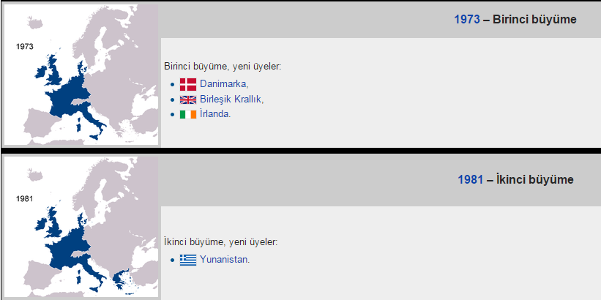

Slide 15
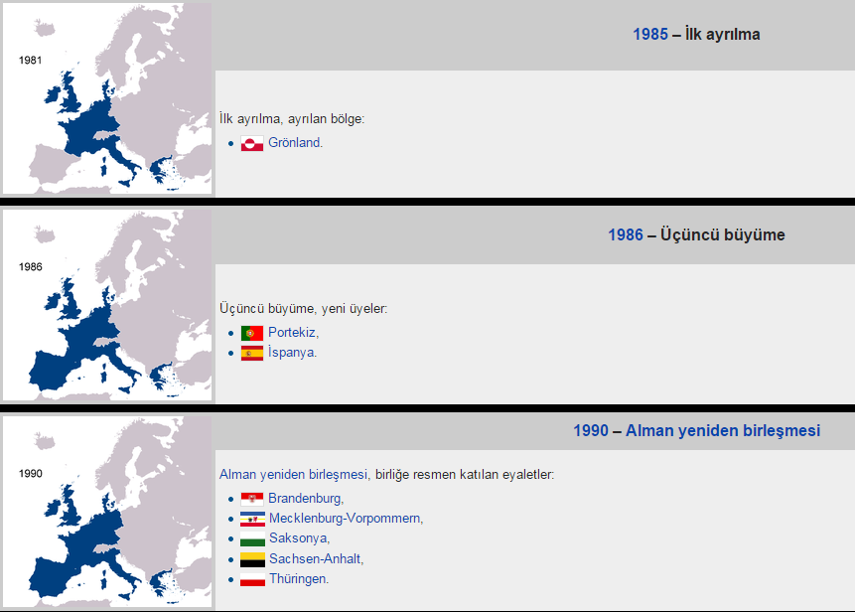

Slide 16
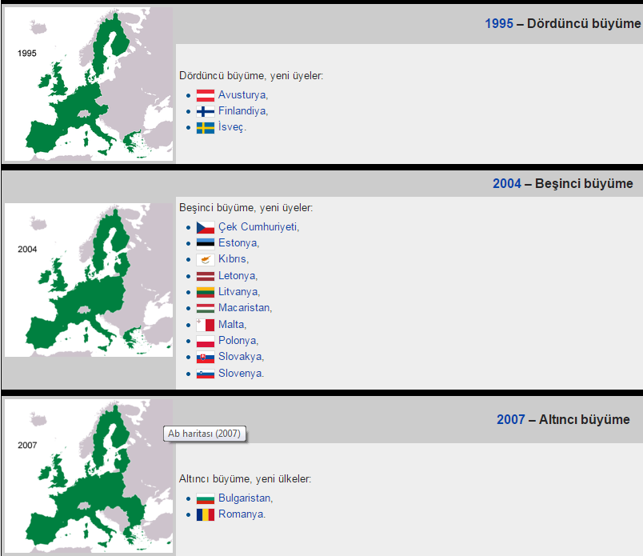

Slide 17
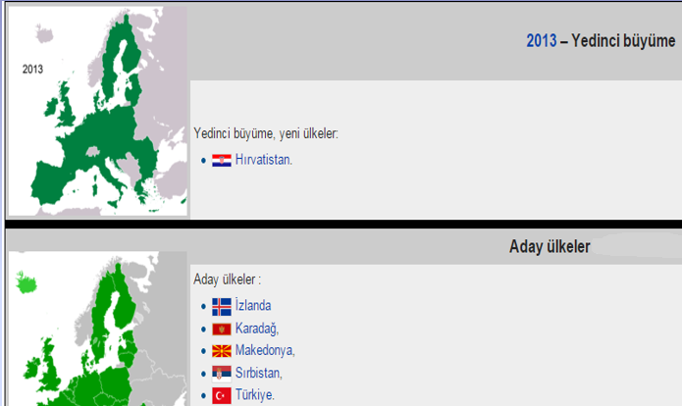
POTANSİYEL ADAY ÜLKELER
Bosna Hersek
Kosova

Slide 18
TÜRKİYE’NİN AVRUPALILIĞI
Ülkemiz topraklarının bir bölümü Avrupa Kıtası’nda yer almaktadır.
Türklerin yaklaşık bin yıldır Avrupa’da olması ve varlığını sürdürmesi önemli bir olaydır. (Avrupalılar tarafından asimile edilmemiştir.)
Türkler 19. yüzyıldan itibaren hukuk düzenlerini batılı ülkelerin yaptığı gibi Roma Hukuku’nu temel alan bir anlayışla yenilemiştir.
Türkiye Soğuk Savaş Dönemi’nde batının güvenliğine önemli katkılar sağlamıştır.

Slide 19
TÜRKİYE-AB İLİŞKİLERİ
Türkiye’ye doğrudan yabancı yatırımlar (DYY) şeklinde giren yabancı sermayenin önemli bir kısmı AB’dendir.
AB ülkelerinin toplam doğrudan yabancı yatırım girişi içindeki payı 2009'da % 93, 2010'da ise % 75’dir.
GSYİH’nin yaklaşık % 20’sine ulaşan DYY stokunun yaklaşık 2/3’ü AB orijinlidir.
2014 yılında 5,7 milyar dolar olan net doğrudan yabancı yatırımlar Kasım ayında 10,1 milyar dolara yükselmiştir.
Sermayenin ve malların giriş ve çıkışındaki engellerin büyük ölçüde kaldırılması Türkiye’nin AB ile ekonomik bütünleşmesini artırmıştır.

Slide 20
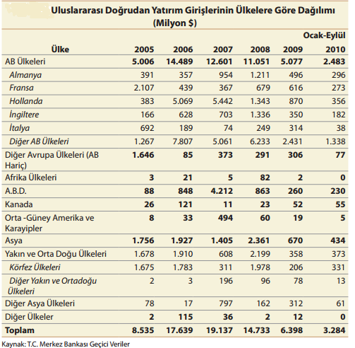

Slide 23
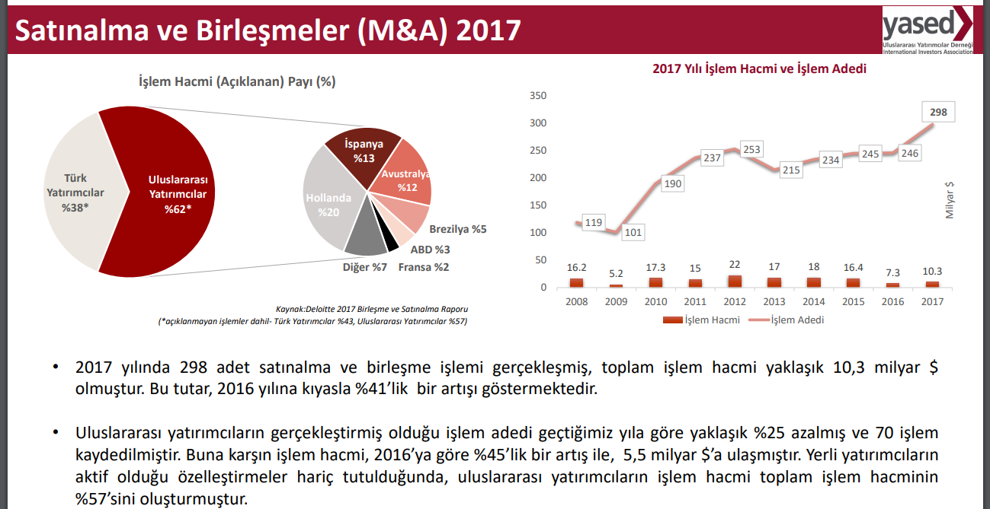

Slide 24
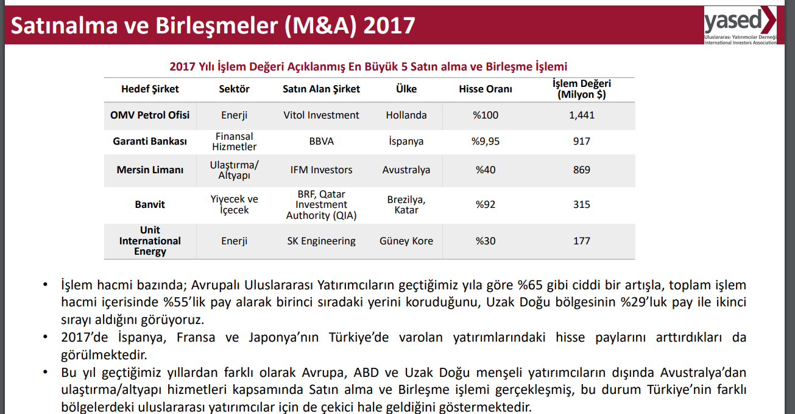

Slide 25
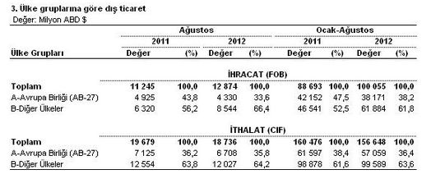

Slide 26
İHRACATIMIZDA İLK 20 ÜLKE (1000 $) ŞUBAT SONU
 | ÜLKE | 2010 TOPLAM
1. | ALMANYA | 1.699.911,52
2. | İTALYA | 1.154.856,25
3. | FRANSA | 1.068.856,99
4. | BİRLEŞİK KRALLIK | 953.670,97
5. | IRAK | 800.240,49
6. | RUSYA FEDERASYONU | 568.473,76
7. | İSPANYA | 535.727,51
8. | ABD | 531.966,54
9. | MISIR | 392.779,08
10. | İRAN | 386.006,87
11. | HOLLANDA | 362.250,97
12. | ISRAIL | 318.063,57
13. | ROMANYA | 366.974,63
14. | BELÇİKA | 329.634,27
15. | SUUDI ARABISTAN | 295.330,21
16. | BİRLEŞİK ARAP EMİRLİKLERİ | 265.374,10
17. | LİBYA | 288.119,70
18. | YUNANİSTAN | 264.048,87
19. | CEZAYİR | 255.191,20
20. | ÇİN HALK CUMHURİYETİ | 310.267,02

Slide 27
TÜRKİYE-AB İLİŞKİLERİ
Türkiye’nin Avrupa Birliği ile ilişkileri 31 Temmuz 1959 yılında, Avrupa Ekonomik Topluluğuna başvurusu ile başlamış, 12 Eylül 1963’de imzalanan Ankara Anlaşması ile bu ilişkinin kapsamı düzenlenmiştir.
1982 yılında AB’nin Türkiye ile ilişkilerini dondurma kararı alması ile aksayan entegrasyon süreci, 1987 yılında Türkiye’nin üyelik müracaatı ile yeniden başlamıştır.
1999 yılı Aralık ayında Helsinki’de gerçekleştirilen Zirve Toplantısında Türkiye’ye adaylık statüsü tanınmıştır.

Slide 28
ORTAKLIK BAŞVURUSU VE GELİŞMELER
1949’da Avrupa Konseyi
1952’de NATO üyeliği
1959 AET’ye üyelik başvurusu
27 Mayıs 1960 askeri darbesi
15 Ekim 1961 (Koalisyon Hükümeti)
12 Eylül 1963 Ankara Anlaşması’nın imzalanması
1 Aralık 1964 yılında Anlaşma’nın yürürlüğe girmesi.
politik
askeri

Slide 29
ANKARA ANLAŞMASI’NIN AMACI
Anlaşma’nın amacı, Türkiye ekonomisinin hızlandırılmış kalkınmasını ve Türk halkının istihdam seviyesinin ve yaşama şartlarının yükseltilmesini sağlama gereğini tümü ile göz önünde bulundurarak, taraflar arasındaki ticari, ekonomik ilişkileri aralıksız ve dengeli olarak güçlendirmeyi teşvik etmektir.
Anlaşma’nın kapsamı:
Ortak ilişkisinin amacı,
Gümrük birliğinin esasları,
Kişilerin, malların, sermayenin, tarım ve hizmetlerin uyumlaştırılması,
Ortaklık organları
Ortaklık sürecinde çıkabilecek uyuşmazlıkların çözümü,
Türkiye’nin tam üyelik olanakları.

Slide 30
AET-TÜRKİYE İLİŞKİLERİNDEKİ OLUMSUZLUKLAR (TÜRKİYE KAYNAKLI)
27 Mayıs 1960 askeri darbesi
İdam cezaları
İsmet İnönü Hükümeti (CHP-AP Koalisyonu)
Hükümet değişiklikleri
1963: CHP-YTP Koalisyonu
1965: İnönü’nün istifası, Süleyman Demirel Hükümeti
Hükümet değişikliklerinde dış politika ve Dışişleri Bakanları’nın değişmesi
Üniversiteler, sendikalar, bazı sivil toplum örgütleri ile sol, İslami ve milliyetçi kesimlerin AET’ye karşı çıkmaları

Slide 31
AET-TÜRKİYE İLİŞKİLERİNDEKİ OLUMSUZLUKLAR (TÜRKİYE KAYNAKLI)
12 Ekim 1969: AP ile Demirel Hükümeti’nin devamı
Sağ-sol olayları, işsizlik ve ekonomik sorunlar.
12 Mart 1971: TSK muhtırası ve Hükümetin istifası ve Prof. Dr. Nihat Erim Hükümeti
22 Mayıs 1972: Nihat Erim Hükümeti’nin istifası
1972-1973: Ferit Melen Hükümeti
1973: Orgeneral Naim Talu Hükümeti
1974: Necmettin Erbakan ve Bülent Ecevit Koalisyonu
20 Temmuz 1974: TSK’nın Kıbrıs Müdahalesi
12 Eylül 1980 Askeri Darbe

Slide 32
AET-TÜRKİYE İLİŞKİLERİNDEKİ OLUMSUZLUKLAR (AET KAYNAKLI)
Mart 1976 Lüksemburg’da toplanan Türkiye-AET Ortaklık Konseyi’nde işçilerin serbest dolaşımına İtalya ve Almanya’nın karşı çıkması
Yeni tarım ürünlerinde istenen ödünlerin verilmemesi
Türkiye’deki ekonomik ve siyasi sorunlardan dolayı batılı ülkelerin Türkiye’ye kuşkuyla yaklaşması

Slide 33
SOĞUK SAVAŞ SONRASI İLİŞKİLER (1990-2005)
Türkiye 14 Nisan 1987’de AT’ye tam üyelik başvurusu yapmış ancak başvurusu askıya alınmıştır,
Soğuk Savaş’ın bitmesi Türkiye-AB ilişkilerini olumsuz etkilemiştir,
Doğu Avrupalı Ülkeler AB’ye yönelmiştir,
Gümrük Birliği’ne girme düşüncesi ön plana çıkmıştır.

Slide 34
AVRUPA BİRLİĞİ’NE GİRİŞ KRİTERLERİ
22 Haziran 1993 tarihinde yapılan Kopenhag Zirvesi'nde, Avrupa Konseyi, Avrupa Birliği'nin genişlemesinin Merkezi Doğu Avrupa Ülkelerini kapsayacağını kabul etmiş ve aynı zamanda adaylık için başvuruda bulunan ülkelerin tam üyeliğe kabul edilmeden önce karşılaması gereken kriterleri de belirtmiştir:
SİYASİ KRİTER: Demokrasi, hukukun üstünlüğü, insan hakları ve azınlıklara saygı gösterilmesini ve korunmasını garanti eden kurumların varlığı,
EKONOMİK KRİTER: İşleyen bir pazar ekonomisinin varlığının yanı sıra Birlik içindeki piyasa güçleri ve rekabet baskısına karşı koyma kapasitesine sahip olunması,
TOPLULUK MEVZUATININ BENİMSENMESİ: Siyasi, ekonomik ve parasal birliğin amaçlarına uyma dahil olmak üzere üyelik yükümlülüklerini üstlenme kabiliyetine sahip olunması.01

Slide 35
AVRUPA BİRLİĞİ’NE GİRİŞ KRİTERLERİ

Slide 36
KOPENHAG EKONOMİK KRİTERLERİ
1. İşleyen Bir Piyasa Ekonomisine Sahip Olmak
Makroekonomik İstikrar
Piyasa Güçlerinin Karşılıklı Etkileşimi
Piyasaya Giriş ve Çıkışlar
Yasal Sistem
Mali Sektörün Gelişmesi

Slide 37
KOPENHAG EKONOMİK KRİTERLERİ
2. Birlik İçerisindeki Piyasa Güçleri ve Rekabetçi Baskıyla Başa Çıkacak Bir Kapasiteye Sahip Olma Kapasitesi
Beşeri ve fiziki sermaye
Sektör ve Firmaların Yeniden Yapılandırılması
Rekabet Üzerinde Devletin Etkisi
Avrupa Birliği ile Ekonomik Bütünleşme

Slide 38
MAASTRICHT KRİTERLERİ (1 Ocak 1993)
Avrupa Birliği Ekonomik ve Parasal Birliğin gerçekleştirilmesi doğrultusunda, üye ülke ekonomileri arasındaki farklılıkların giderilebilmesi için, bazı makro büyüklükler açısından, “Maastricht Kriterleri” olarak adlandırılan yakınlaşma kriterleri tespit edilmiş ve bunlara uyulmaması durumunda uygulanacak yaptırımlar belirlenmiştir.
Maastricht Kriterleri sadece maliye politikası (kamu borç stokunun ve bütçe açığının sınırlandırılması) ve para politikasının (uzun vadeli faiz oranları, enflasyon ve devalüasyonun sınırlandırılması) üye ülkeler tarafından kullanımının belli ölçüde kısıtlanması demektir. Bu iki kısıtlamanın, yani para ve maliye politikası gibi iki temel iktisadi aracın kısıtlanmasının temel nedeni bütçe ve fiyat istikrarıdır.

Slide 39
MAASTRICHT KRİTERLERİNİN AMACI
Bütünleşme biçimi olarak para birliği, döviz kurlarında birliğin sağlanmasını, üye ülkeler arasında konvertibilitenin sağlıklı ve kalıcı bir şekilde gerçekleştirilmesini; şartların oluşumuna paralel olarak tek para ve merkez bankasına geçilmesini içerir. Bu nedenle, parasal birlik ekonomik bütünleşme sürecinde olgunlaşmanın bir ürünüdür.

Slide 40
MAASTRICHT KRİTERLERİ (1 Ocak 1993)
Toplulukta en düşük enflasyona sahip (en iyi performans gösteren) üç ülkenin yıllık enflasyon oranları ortalaması ile, ilgili üye ülke enflasyon oranı arasındaki fark 1,5 puanı geçmemelidir.
Üye ülke devlet borçlarının GSYİH’sına oranı % 60’ı geçmemelidir.
Üye ülke bütçe açığının GSYİH’sına oranı % 3’ü geçmemelidir.
Herhangi bir üye ülkede uygulanan uzun vadeli faiz oranları 12 aylık dönem itibariyle, fiyat istikrarı alanında en iyi performans gösteren 3 ülkenin faiz oranını 2 puandan fazla aşmayacaktır.
Son 2 yıl itibariyle üye ülke parası diğer bir üye ülke parası karşısında devalüe edilmiş olmamalıdır.

Slide 41
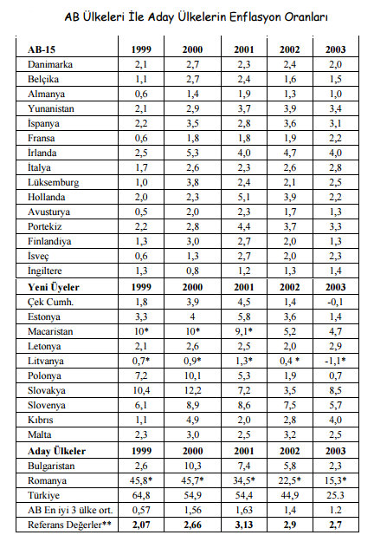

Slide 42
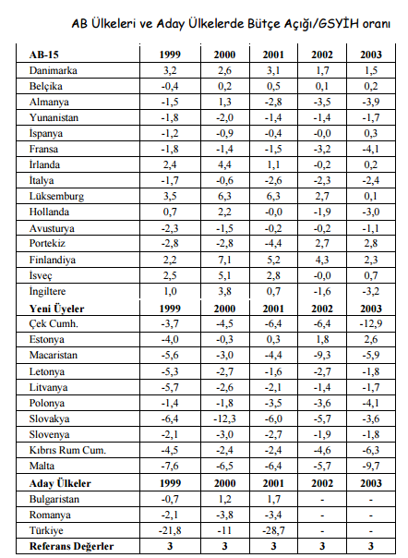

Slide 43
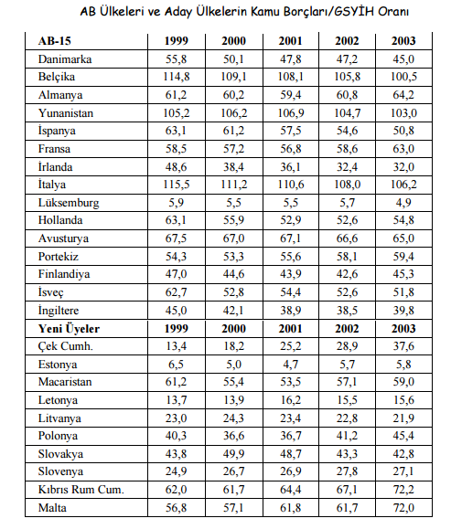

Slide 44
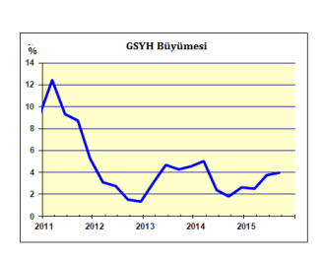
BÜYÜME

Slide 45
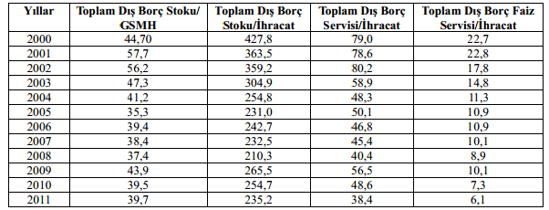
BÜYÜME

Slide 46
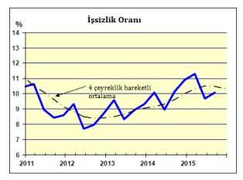

Slide 47
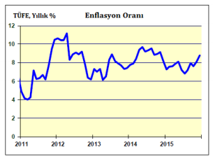

Slide 48
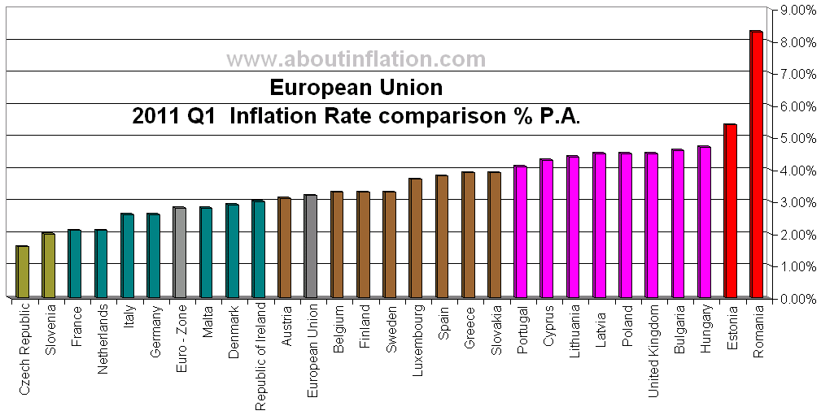
Türkiye’nin aynı dönemde enflasyon oranı % 10, 45’dir.

Slide 49
EKONOMİK KRİTERLERE UYUM SORUNLARI
İlk İlerleme Raporunun hazırlandığı dönemde Türkiye ekonomisinde önemli sorunlardan biri, sürekli artan kamu borcu idi. 1998 yılında % 50,1 olan kamu borcunun GSYİH içindeki payı, zamanla artarak 2000 yılında % 57,4’e, 2002 yılında % 93’e yükselmiştir.
Adaylık statüsü verildiği dönemde Türkiye ekonomisinin en önemli sorunlarının başında, yüksek enflasyon gelmekteydi.
Türk ekonomisinde piyasaya giriş ve çıkışlarda, mevzuat açısından önemli bir engel yoktur. Ancak, piyasadan çıkışta yapılması gereken işlemlerin tamamlanması hala hem pahalı hem de süre olarak uzun zaman almaktadır.

Slide 50
Rekabet Politikası ve Fikri Mülkiyet Hukukuna Uyum
Rekabet politikası alanında, anti-tröst ve birleşmelerin kontrolü konusunda mevzuatın büyük bölümüne uyum sağlanmış, Rekabet Kurumu ve Türk Patent Enstitüsü kurulmuştur.
"Desteklerinin İzlenmesi ve Denetlenmesi Hakkında Kanun" kabul edilmiş, ayrıca devlet desteklerinin söz konusu Kanun hükümlerine göre verilmesini teminen bir "Devlet Destekleri İzleme ve Denetleme Otoritesi" oluşturulmuştur.
Fikri Mülkiyet Hukuku alanında ise, uluslararası normlara uyum sağlamak amacıyla edebiyat ve sanat eserlerinin korunması, icracı sanatçılar, yayın kuruluşlarının korunması gibi uluslar arası anlaşmalara taraf olunmuş, aynı zamanda, fikri haklar sisteminin yeniden ele alınması ve Avrupa Topluluğu hukuk sistemi ile uyumlu hale getirilmesi amacıyla birçok hukuki düzenleme kabul edilmiştir.

Slide 51
Topluluk Gümrük Mevzuatına Uyum
Türkiye, Topluluk Gümrük mevzuatına (AB Gümrük Kodu'nu oluşturan 2913/92 (EEC) Konsey Tüzüğü ile uygulama hükümlerini içeren 2454/93 sayılı Komisyon Yönetmeliği) büyük ölçüde uyum sağlamış, böylece Gümrük Birliği'nin işlemesi açısından yeknesak uygulamalar gerektiren; menşe, gümrük kıymeti, malların gümrük birliği bölgesine girişi, gümrük beyannamesi, serbest dolaşıma giriş, ekonomik etkili gümrük rejimleri, malların dolaşımı, gümrük borcu/yükümlülüğü, itiraz hakkı konularında uyum sağlanmıştır.

Slide 52
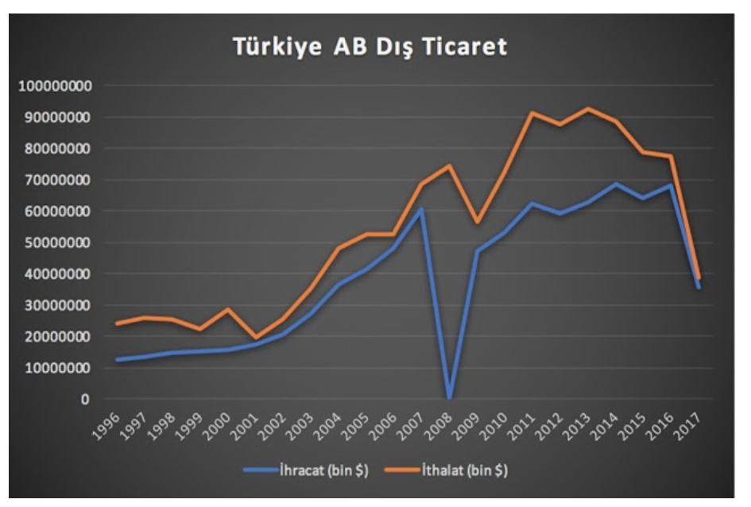

Slide 53
Türkiye’nin liberal dış ticaret anlayışını benimseyerek, dünyadaki kapitalist yapılanmaya uyum sağlama sürecinde yaşadığı iki önemli gelişme vardır:
24 Ocak Kararları olarak bilinen 1980 tarihli ekonomik istikrar programı,
1 Ocak 1996 itibariyle yürürlüğe giren Türkiye-AB GB Antlaşmasıdır.
Bu iki gelişme Türk dış ticaretinin içinde bulunduğu değişim ve gelişim sürecinin temel yapı taşlarını oluşturmaktadır.

Slide 54
GÜMRÜK BİRLİĞİ
13 Aralık 1995’de Avrupa Parlamentosu Türkiye ile gümrük birliğini kabul etmiştir.
1.1.1996 tarihinden itibaren yürürlüğe girmiştir.
Ortaklık Konseyi Temel Hükümleri:
Malların Serbest Dolaşımı ve Ticaret Politikası
Tarım Ürünleri
Gümrük Hükümleri
Yasaların Yakınlaştırılması
Kurumsal Hükümler
Genel ve Son Hükümler

Slide 55
GÜMRÜK BİRLİĞİ
AB’nin ortak gümrük alanı 28 AB üyesi ile birlikte Türkiye, Andorra ve San Marino’dan oluşmaktadır.
Türkiye, AB’nin politikaları ve mevzuatı ile uyumlaşmayı sağlamakla yükümlü olmakla birlikte, AB’nin gümrük birliği ile ilgili alanlardaki karar verme mekanizmalarına katılamamaktadır.

Slide 56
GÜMRÜK BİRLİĞİ
Bölgesel ekonomik bütünleşmelerin en yaygın türlerinden olan Gümrük Birliği’nin en önemli özelliği, üyeler arasında her türlü tarife ve kotaların kaldırılması ve dışarıya karşı ortak bir tarife oranı uygulanmaya başlanarak, ortak ticaret politikalarının benimsenmesidir.
Gümrük Birliği (GB)’nin çerçevesi 1963 yılında yürürlüğe giren Ankara Anlaşması ile çizilmiştir. Anlaşmanın yürürlüğe girdiği 1 Aralık 1964 tarihi itibariyle hazırlık dönemi olarak adlandırılan dönem başlamıştır.

Slide 57
GÜMRÜK BİRLİĞİ
1 Ocak 1973 tarihinde yürürlüğe giren Katma Protokol ile hazırlık dönemi sona ermiş ve geçiş dönemi olarak adlandırılan dönem başlamıştır. Bu dönemde Türkiye’nin geçiş süresi dahilinde Topluluk’tan ithal ettiği sanayi ürünlerinde gümrüklerini ortak gümrük tarifesi hadlerine indirmesi hükme bağlanmıştır.
Yatırımların teşvik edilmesi amacıyla Türkiye 1980’li yıllardan itibaren yatırım malları ithalatında gümrüklerini sıfırlamıştır. Dolayısıyla, AB’den ithal edilen yatırım mallarına da gümrük uygulanmamıştır.
6 Mart 1995 tarihli Ortaklık Konseyi Kararı ile 22 yıl süren geçiş dönemi tamamlanmış, taraflar GB’nin kurulması için gerekli koşulların oluştuğuna karar vermişler ve böylece 1 Ocak 1996 tarihi itibariyle Türkiye-AB arasındaki GB tamamlanmıştır.
Türkiye-AB Ortaklık Konseyi’nin almış olduğu Gümrük Birliği kararı, Türkiye ekonomisinin 1980’li yıllardaki liberalizasyonundan sonra, ekonominin tamamını etkileyen en önemli gelişmedir denilebilir.

Slide 58
GÜMRÜK BİRLİĞİ
Türkiye ile Avrupa Birliği (AB) arasındaki gümrük birliği öncü bir girişim olmuştur ve halen bir benzeri bulunmamaktadır. 1995 yılında uygulamaya konulan gümrük birliği (GB) AB ile Türkiye arasındaki ticaret ilişkilerinde çok önemli bir an olarak tarihe geçmiştir. Türkiye ile olan GB, AB’nin üye olmayan bir devlet ile gerçekleştirdiği ilk işleyen GB olmuştur.
AB ile Türkiye arasındaki ticaret entegrasyonu son yirmi yılda önemli ölçüde artmıştır. İki taraf arasındaki ikili ticaretin değeri 1996 yılında bu yana dört kattan fazla artmıştır. GB bu gelişmeleri desteklemiş ve çoğu sanayi ürünündeki ithalat tarifelerinin düşürülmesi yoluyla söz konusu dönemde Türkiye’nin üretkenlik artışına katkıda bulunmuştur.
GB aynı zamanda kalite altyapısını geliştirerek ve Türkiye’deki teknik düzenlemelerde Türk tüketiciler için de yararlı olacak şekilde yapılan reformları kolaylaştırarak AB müktesebatı ile uyum sürecine yardımcı olmuştur.

Slide 59
GÜMRÜK BİRLİĞİ
Türkiye’nin AB ile olan ticaretinde sürekli büyümenin sağlanması için daha fazla reforma ihtiyaç duyulmaktadır. Artan ticaret artan miktarda ve değerde malın hareketini gerektirmektedir.
Gümrük Birliği, Türkiye ekonomisinin Avrupa pazarlarına ve küresel pazarlara entegrasyonu için önemli bir araç olmuştur. AB ile Türkiye arasındaki ticaret ve yatırım bağlantıları derinleşmiştir ve 2012 yılında iki taraf arasındaki ticaret hacminin 147 milyar ABD$’na ulaşması ile birlikte Türkiye AB’nin altıncı büyük ticaret ortağı, AB de Türkiye’nin en büyük ticaret ortağı haline gelmiştir.
AB Türkiye’deki en büyük yabancı yatırımcıdır ve son beş yıldaki toplam doğrudan yabancı yatırım girişlerinin dörtte üçünü oluşturmaktadır. GB otomotiv ve giyim sektörlerinde Türk şirketlerinin Avrupa’daki üretim ağlarına yakın bir şekilde entegrasyonunu sağlamıştır.

Slide 60
Gümrük Birliği’nin Türkiye Ekonomisi Üzerindeki Etkileri
Statik Etkiler
GB’nin statik etkileri, teknoloji ve ekonomik yapı değişmeksizin, birlik içinde kaynakların yeniden dağılımı şeklinde ortaya çıkan etkileri içerir. GB oluşumundan sonra bir kerede oraya çıkacak etkileri açıklamak için kullanılmaktadır. Örneğin, bütünleşme sonrası dış ticaret hadlerinde ki artış ya da azalışların incelenmesini kapsar. Burada, GB’nin Türkiye ekonomisi üzerindeki statik etkileri üretim etkisi (ticaret yaratıcı etki, ticaret saptırıcı etki), tüketim etkisi, ticaret hadlerine etkisi ve kamu gelirleri etkisi olarak incelenmektedir.

Slide 61
GÜMRÜK BİRLİĞİ’NİN STATİK ETKİLERİ
*Üretim Etkisi
Ticaret Yaratıcı Etki
Ticaret Saptırıcı Etki
*Tüketim Etkisi
*Ticaret Hadlerine Olan Etkisi
*Kamu Gelirlerine Olan Etkisi

Slide 62
Gümrük Birliği’nin Türkiye Ekonomisi Üzerindeki Etkileri
Üretim Etkisi
Ticaret Yaratıcı Etki
Ticaret yaratıcı etki, pahalı yerli üretimin diğer üyeden gelen ucuz ithalatla ikame edilmesi olarak tanımlanmaktadır. Bu etki, pahalı yerli üretimde kullanılan kaynakların daha verimli alanlara aktarılmasını sağlamaktadır. Ticaret yaratma bir anlamda refahı artırır denilebilir.

Slide 63
Ticaret Yaratıcı Etki
Entegrasyon dahilindeki ülkenin, ortaklık içindeki diğer bir ülkeden daha ucuza ithalat yapabilmesiyle ortaya çıkar.
Pahalı yerli üretimin yerine, birlik içinde en verimli (maliyeti en düşük) ülkeden yapılacak ithalat geçmiş olur. İthalatçı ülkede korumanın kaldırılmasıyla fiyatların düşmesi yurtiçi tüketimin artmasına, dolayısıyla ticaret hacminin genişlemesine neden olur.

Slide 64
Ticaret Yaratıcı Etki
Bir bölge içinde ticari engeller kaldırılınca, serbest piyasanın doğası gereği bu bölgeyi oluşturan ülkeler arasında dış ticaret hacmi genişler ve üretim daha etkin ellerde toplanır.
Gümrük birliklerinin dünya refahına net etkisi, meydana getirdiği ticaret yaratıcı etki ile ticareti saptırıcı etki arasındaki fark olacaktır.

Slide 65
Ticaret yaratıcı etkinin refah kazançları iki bölümden oluşmaktadır:
- Yüksek maliyetli ülkede yerli üretimin azalması dolayısıyla ortaya çıkan üretim kazançlarıdır. - Düşük fiyat nedeniyle oluşan tüketici rantındaki artışının ortaya çıkardığı tüketim kazançlarıdır.

Slide 66
Örnek;
Romanya’nın ithal ettiği bașlıca sanayi ürünlerine bakıldığında en önemli ürünlerin, tekstil, ayakkabı, lastik, çimento, ham çelik, hanehalkı tüketim maddeleri, binek arabaları, traktörler, șarap ve bira olduğu görülmektedir.

Slide 67
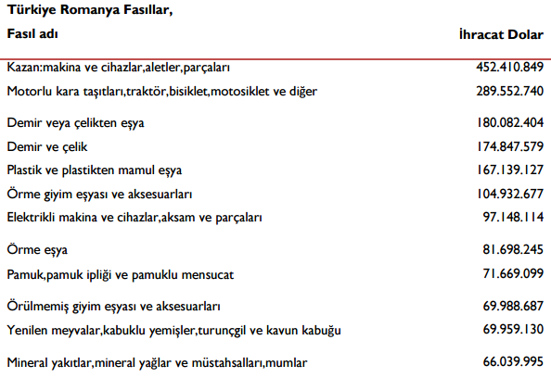

Slide 68
Gümrük Birliği’nin Türkiye Ekonomisi Üzerindeki Etkileri
Ticaret Saptırıcı Etki
GB dışından gelen ucuz ithalatın yerini birlik içindeki pahalı ithalatın alması olarak tanımlanır. Bu etki, pahalı üretim yapan sektörlere kaynak aktarımına neden olur ve refahı azaltır.
Üçüncü ülke mallarına karşı konan ortak tarife sonucu bu ülkelerin mallarının pahalı hale gelmesi ticaretin birlik içine kaymasına neden olur. Ticareti birlik dışından birlik içine kaydıran bu etkiye ticaret saptırıcı etki denir.
Bu etki sonucu birlik dışında kalan ülkelerle yapılan ticaret hacminde, daralma ortaya çıkmaktadır.

Slide 69
Gümrük Birliği’nin Türkiye Ekonomisi Üzerindeki Etkileri
Tüketim Etkisi
GB sonucu gümrükler indirilince nispi olarak daha ucuza gelen yabancı mallar daha fazla talep edilmektedir.
GB sonucu birlik içinde pahalıya üreten üye ülkenin ve Ortak Gümrük Tarifesi sonucu ürünleri pahalı hale gelen birlik dışı ülkelerin üretimi azalmaktadır.
Üretim etkisindeki bu değişikliğe bağlı olarak birlik içi fiyat herhangi bir ülkenin fiyatının altında kalırsa, bu ülke vatandaşlarının satınalma güçleri artacağından birlik içi ithalat artacaktır. Bu ithalat artışı da GB’nin tüketim etkisini ortaya çıkarır.

Slide 70
Gümrük Birliği’nin Türkiye Ekonomisi Üzerindeki Etkileri
Ticaret Hadlerine Etkisi
Ticaret hadleri ihracat fiyatları ile ithalat fiyatlarının birbirine oranıdır. Ülkenin ithal ettiği malların fiyatındaki artış (düşüş) ve ihraç ettiği malların fiyatındaki düşüş (artış) ticaret hadlerinin ülke aleyhine (lehine) geliştiğini gösterir. Ticaret hadleri birliğe üye ülkeler arasındaki iş bölümünün doğuracağı refah yükselişinden her ülkenin alacağı payı belirler.
Türkiye’de sanayii sektörü ithalat miktarının ihracat miktarından daha hızlı artması, bu ürünleri birlik içinde ucuza üreten gelişmiş ülkelerin üretim ve gelirinin arttığını, gelir dağılımının gelişmiş ülkeler lehine, ticaret hadleri etkisinin Türkiye aleyhine olduğunu göstermektedir denilebilir.

Slide 71
TİCARETİ BOZUCU ETKENLER
İlaçlar, kimyasallar, ikinci el mallar, şekerleme, hurda ve yenilenmiş lastik gibi ürünlerin serbest dolaşımını engelleyen tarife dışı önlemler.
GB kapsamında yer alan alanlardaki AB müktesebatının Türk mevzuatına zamanında aktarılmasını sağlamaya yönelik ikili sürecin yarı etkin kullanılması (örneğin Türkiye tarafından yapılacak sunumlardaki gecikmeler; Avrupa Komisyonu tarafından verilecek cevaplardaki gecikmeler; bildirim yapılmaması sebebiyle).
Nakliye işletmecilerinin özellikle transit için olmak üzere almak zorunda oldukları karayolu taşımacılığı izinleri ve vize kısıtlamaları.

Slide 72
GÜMRÜK BİRLİĞİ’NİN DİNAMİK ETKİLERİ
Dinamik etkiler orta ve uzun dönemde Gümrük Birliği’nin GSYİH’nın büyüme hızı üzerindeki ortaya çıkardığı etkilerdir. Çoğu iktisatçıya göre gümrük birliklerinin asıl önem taşıyan yönü, statik değil dinamik etkilerdir.
*Rekabet Etkisi
*Teknolojik Gelişme Etkisi
*Yatırım Etkisi
*Ölçek Ekonomileri Etkisi
*Kutuplaşma Etkisi

Slide 73
Gümrük Birliği’nin Olumlu Etkileri
Ekonomiyi çağdaşlaştırmış ve yapısal değişikliğe gitmeyi zorunlu kılmıştır.
Türkiye ile AB arasındaki ticaret hacmi Gümrük Birliği sonrasında büyük ölçüde artmıştır: 1996 yılında 36,2 milyar dolar olan Türkiye-AB ticaret hacmi 2010 yılında 125 milyar dolara yükselmiştir.
Üretim miktarı ve kalite artmıştır.
Gümrük Birliğinin dinamik etkileri Türk imalat sektörünün rekabet ve verimlilik düzeyine, tüketici haklarına vb. olumlu yönde katkıda bulunmuştur.
Gümrük Birliği sonrasında Türkiye yabancı yatırımcılar için daha tahmin edilebilir ve ekonomik ve siyasi bakımdan daha istikrarlı bir ülke haline gelmiştir.

Slide 74
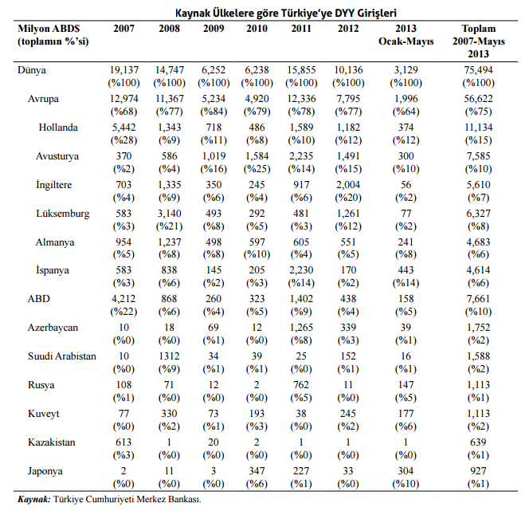

Slide 75
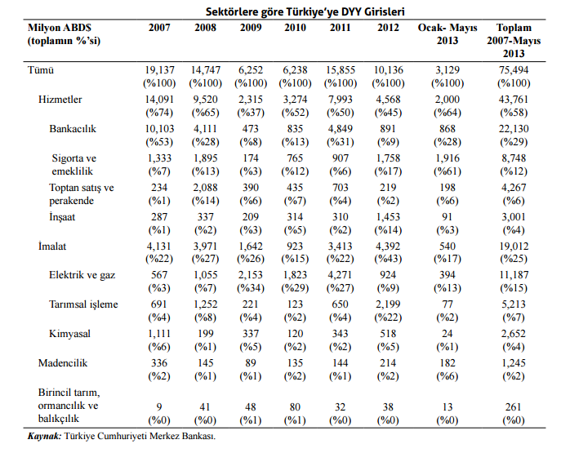

Slide 76
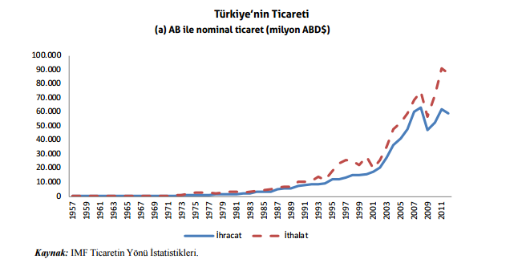

Slide 77
Sanayi Ürünleri Ticaretindeki Teknik Engellerin Kaldırılması
AB teknik mevzuatına uyumda da önemli aşamalar kaydedilmiş, bugün teknik mevzuatın % 90'ından fazlası uyumlu hale getirilmiştir. Bu alandaki önemli bir gelişme olarak, CE işaretli mevzuat kapsamındaki ürünlerin belgelendirmesini yapan Türk Onaylanmış Kuruluşlarının sayısı 18' e yükselmiştir.

Slide 78
HELSİNKİ ZİRVESİ
1999 Helsinki Zirvesinde Türkiye’nin diğer aday ülkelerle eşit şartlarda AB’ye aday ülke olarak kabul edilmesi, Türkiye-AB ilişkilerine yeni bir ivme kazandırmıştır.
Avrupa Birliği, tüm boyutlarıyla algılanan bir yeniden yapılanma projesi olarak Türkiye’nin gündemine girmiştir.
AB Komisyonu Katılım Ortaklığı Belgesini yayımlamış, Türkiye de Katılım Ortaklığı Belgesi ışığında “Avrupa Birliği Müktesebatının Üstlenilmesine İlişkin Türkiye Ulusal Programını hazırlayarak yürürlüğe koymuştur.

Slide 79
Katılım Ortaklığı Belgesi (KOB)
Adaylığı resmen kabul edilen her ülke için Avrupa Komisyonu tarafından hazırlanan ve Konsey tarafından onaylandıktan sonra, AB Resmi Gazetesi'nde yayımlanan bir belgedir.
AB müktesebatının bir parçasıdır.
Katılım Ortaklığı Belgesi aday ülkeler için bir tür yol haritasıdır.
Alınması gereken önlemler, kısa ve orta vadeli öncelikler şeklinde, siyasi kriterler, ekonomik kriterler ve AB müktesebatına uyum başlıkları altında (mevcut durum itibarıyla 35 fasıl) sıralanır.

Slide 80
Katılım Ortaklığı Belgesi (KOB)
KOB'da yer alan kısa vadeli önlemlerin KOB'un yayım tarihinden itibaren genelde 1-2 yıl, orta vadeli önlemlerin ise 3-4 yıllık bir sürede yerine getirilmesi öngörülür.
KOB, ihtiyaçlar çerçevesinde güncellenir.
Aday ülkenin yerine getirdiği hususlar KOB'dan çıkarılır; geri kalan önlemler ise yeni bir takvime bağlanır.

Slide 81
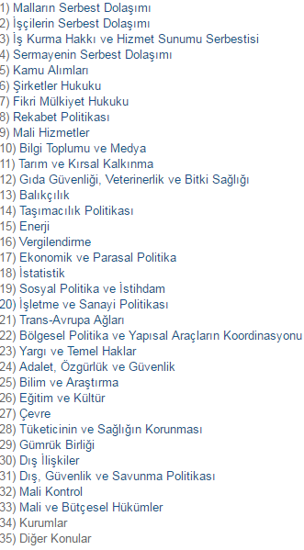
AB MÜKTESEBATI VE TÜRKİYE’NİN UYUMU

Slide 82
AVRUPA BİRLİĞİ HUKUKİ YAPISI
AB'nin kavram açısından yeni ve yetki dağıtımı açısından benzersiz olan yönetim sistemi; kendinden önceki bütün ulusal ve uluslararası modellerden farklıdır.
AB'nin temelleri bir Anayasaya değil, egemen devletler arasındaki antlaşmalara dayanır. Bütün AB vatandaşlarını doğrudan bağlayıcı yasalar çıkarma yetkisi, Birliği uluslararası kuruluşlardan ayırır.

Slide 83
AVRUPA BİRLİĞİ HUKUK DÜZENİ
AB HUKUKUNUN KAYNAKLARI
BİRİNCİL KAYNAKLAR: KURUCU ANTLAŞMALAR, TADİL ANTLAŞMALARI, KATILIM ANTLAŞMALARI İLE BUNLARIN EKLERİ (PROTOKOLLER VE BİLDİRİLER)
İKİNCİL KAYNAKLAR: MEVZUAT (TÜZÜKLER, DİREKTİFLER, KARARLAR) VE TOPLULUĞUN TARAF OLDUĞU ULUSLARARASI ANLAŞMALAR
İÇTİHAT VE HUKUKUN GENEL İLKELERİ

Slide 84
MÜKTESEBAT KAVRAMI
AB Müktesebatı;
Kurucu antlaşmalardan oluşan Birincil Kaynakları;
Topluluk Tüzükleri, Direktifleri, Kararları gibi bağlayıcı ikincil tasarrufları;
İkinci ve Üçüncü Sütun çerçevesinde kararlaştırılan ortak strateji, ortak eylem, çerçeve karar, sözleşme gibi tasarrufları;
Avrupa Birliği yargı organlarının kararlarını;
Topluluğun taraf olduğu ya da Topluluk hukuk düzeninin bir parçasını oluşturan uluslararası anlaşmaları; ve
Eylem Programları, Beyaz Kitap, Yeşil Kitap, Parlamento İlke Kararları, Tavsiyeler ve Görüşler gibi bağlayıcı olmayan düzenlemeleri içermektedir.

Slide 85
Mevzuat; erişilecek hedeflere göre yönetmelik, yönerge, karar, tavsiye ve görüş olmak üzere çeşitli biçimler alır:
Yönetmelik (regulation) bütünüyle bağlayıcıdır. AB'nin her yerinde zorunlu olarak ve doğrudan uygulanabilir niteliktedir.
2. Yönerge (directive), üye devletlere yönelik olarak çıkarılır. Erişilecek sonuç açısından bağlayıcıdır. Üye devlet sonuca erişme yöntemini seçmekte serbesttir.
3. Karar (decision), bütünüyle bağlayıcıdır. Muhatapları; üye devletler, gerçek ve tüzel kişilerdir.
4. Tavsiyeler ve görüşler bağlayıcı değildir.

Slide 86
İŞ HAYATINA YÖNELİK DİREKTİF KONULARI
Toplu İşten Çıkarmalar
Avrupa Çalışma Konseyleri
Avrupa Şirket Statüleri
Avrupa İşbirliği Cemiyeti
İşgörenlere Danışma ve İşgörenleri Bilgilendirme
Girişimlerin Transferi
İşverenin Ödeme Aczi
Belirli Süreli Çalışma
Geçici Çalışmada İş Sağlığı ve Güvenliği
Çalışma Koşulları Hakkında Bilgilendirme
Yarı Zamanlı Çalışma
İş İlanları
Çalışma Saatleri
Gençlerin Çalışması
İşgörenlerin Kara Katılımı
Adil Ücret

Slide 87
AB ORGANLARI
AVRUPA ZİRVESİ
(İSTİŞARE)
AVRUPA PARLAMENTOSU
(YASAMA)
751
AVRUPA KONSEYİ
(KARAR)
AVRUPA KOMİSYONU
(YÜRÜTME)
(28)
ADALET DİVANI
(YARGI)
SAYIŞTAY
(DENETLEME)
AVRUPA
YATIRIM BANKASI

Slide 88
AB ZİRVESİ
Avrupa Birliği Zirvesi, Avrupa Birliği'ne üye devletlerin başbakanları veya devlet başkanları ile Avrupa Birliği Zirvesi Başkanı ve Avrupa Komisyonu Başkanı'nın katılımı ile meydana gelir.
Yılda dört defa toplanan Zirve, Birliğin gelişmesi ve Avrupa'nın bütünleşmesi doğrultusunda öncelikleri ve temel politikaları belirleyen kararlar alır.
Avrupa Birliği Zirvesi'nin herhangi bir yasama yetkisi yoktur. Buna rağmen, AB üyesi tüm devletlerin en üst düzey yetkililerinin bir araya geldiği ve temel politikaları belirlediği kurum olmasından dolayı siyasi bir ağırlık ve yönlendirme gücü taşır.
Çoğu durumda uzlaşıyla, istisna olarak nitelikli çoğunlukla karar alır.

Slide 89
AVRUPA PARLAMENTOSU
Avrupa Parlamentosu, Konsey ile birlikte yasama yetkisini paylaşır.
Avrupa Parlamentosu, AB kurumları içinde doğrudan halk tarafından seçilen organdır. AB üyesi ülkelerin vatandaşları olan Avrupa vatandaşları beş yılda bir yapılan Avrupa Parlamentosu seçimlerinde oy kullanabilirler.
Çeşitli siyasal partilerden gelen 751 milletvekilinden (750 üye+1 başkan) oluşur. Son seçimler Mayıs 2014’te yapılmıştır.
Parlamento'da üye devletlerin nüfusuna göre temsili esastır. Ancak bir üye devletin temsilci sayısı en az 5 (malta) en fazla 99 (Almanya) olabilir.

Slide 90
AVRUPA PARLAMENTOSU’NUN GÖREV VE YETKİLERİ
Karar alma süreçlerine iştirak (Yasama ve tam denetleme yetkisi yoktur.)
Birlik bütçesinin hazırlanması ve kabulüne iştirak
Demokratik denetim yetkileri
Komisyonun atanması ve görevden alınması
(Komisyonu 2/3 lük bir çoğunlukla istifaya zorlayabilmektedir)
Uluslararası anlaşmalarının onaylanması
Birlik kurumları aleyhine AD önünde dava açma yetkisi
Dış politika ve üyelik başvurularında aktif rol oynama
Avrupa Parlamentosu, Bakanlar Konseyi'yle birlikte AB yasalarını onaylar, değiştirir ya da reddeder.
Avrupa Parlamentosu, Avrupa Birliği bütçesi üzerindeki yetkisini de Bakanlar Konseyi'yle paylaşır.

Slide 91
AVRUPA PARLAMENTOSU
Her üye ülke önceden belirlenmiş sayıda milletvekilini parlamentoya gönderir.
Ülkeler için uyulması gereken ortak bir seçim yönergesi yoktur. Her ülke kendi yöntemiyle seçimleri yürütebilir; ancak aşağıdaki üç koşula uymak zorunludur:
Seçimler nispî temsil sistemine göre yapılmalıdır.
Eğer oy dağılımlarını etkilemeyecekse seçim bölgeleri bölünebilir.
Uygulanan seçim barajı %5'i aşmamalıdır.

Slide 92
AVRUPA PARLAMENTOSU
Parlamento'ya görüşülmek üzere gelen konular öncelikle farklı görev alanlarına sahip 24 adet komiteden konuyla ilgili olanında tartışılır ve ulaşılan sonuç, bir raporla Genel Kurul'a sunulur. Genel Kurul'daki görüşmeler de bu çerçevede yapılır.
Üye devletleri bağlayacak hukuki düzenlemelerin kabul edilebilmesi genel kural olarak hem Avrupa Parlamentosu ve hem de Konsey'in onayı ile mümkün olur.

Slide 93
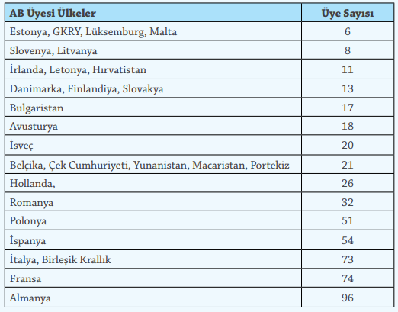

Slide 94
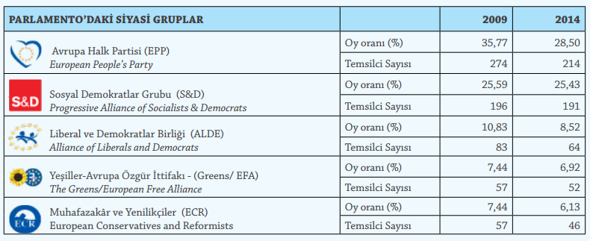

Slide 95
AVRUPA KOMİSYONU
Avrupa Komisyonu, yasama sürecini başlatan, ayrıca Birliğin yürütme organı olarak AB müktesebatını, bütçeyi ve programları uygulamaktan ve idari denetimden sorumlu kurumdur.
Avrupa Komisyonu, her bir üye devletten bir kişinin yer aldığı 28 üyeden oluşur. Bu kişilere "komiser" adı verilir. Her Komiser bir veya daha fazla AB politikasının yürütülmesinden sorumludur.
Komisyon adeta bir Bakanlar Kurulu gibi faaliyet gösterir.
Komisyon'da komiserlerin yanı sıra, Avrupa Birliği görevlilerinden oluşan 25.000 kişilik bir idari teşkilat da mevcuttur.

Slide 96
AVRUPA KOMİSYONU
Komisyon'un merkezi Brüksel'dedir.
Komisyon toplantısı, komisyon başkanının başkanlığında haftada en az bir defa yapılmaktadır.
Avrupa Birliği üyesi devletlerden bağımsız bir niteliğe sahip olan Komisyon, Birliğin yürütme organı konumundadır.
Birliğin bütçesini ve politikalarını uygulayan Komisyon, AB hukukunun uygulanmasının idari bakımdan gözetilmesi görevini de üstlenmiştir.
AB hukukunu ihlal ettiği iddiasıyla üye devletleri Avrupa Birliği Adalet Divanı önünde dava edebilir.

Slide 97
AVRUPA KOMİSYONU’NUN GÖREV VE YETKİLERİ
Birlik politika ve düzenlemelerinin yürütülmesini gözetmek
Birlik hukukunun uygulanmasını gözetmek (üye ülkelerin Avrupa anlaşmalarına ve kanunlarına uyup uymadıklarını gözetlemek)
Karar önerilerini hazırlamak
Uluslararası anlaşmaları müzakere etmek
Bütçenin ve birlik fonlarının uygulanmasını sağlamak
Birlik faaliyetleri hakkında genel rapor hazırlamak
Yeni Avrupa Kanunları için teklifler hazırlamak ve bunları Avrupa Parlamentosu’na ve Avrupa Bakanlar Konseyi’ne sunmak
Üye ülkelerden kanunlara aykırı davrananları Adalet Divanı’na götürmek.

Slide 98
AVRUPA BİRLİĞİ KONSEYİ
Başkanlık Sistemi: Her altı ayda bir dönüşümlü
Üye Sayısı: Her bir AB ülkesinden bir bakan
Merkezi: Brüksel
İnternet Adresi: http://www.consilium.europa.eu/

Slide 99
AVRUPA BİRLİĞİ KONSEYİ
Üye devletleri temsil eder; AB'nin yasama koludur (bazı alanlarda da yürütme koludur).
Üye devletlerin genel ekonomi politikalarının koordinasyonunu sağlar.
Diğer ülkeler veya uluslararası örgütlerle uluslararası anlaşmalar imzalar.

Slide 100
AVRUPA BİRLİĞİ KONSEYİ
Konsey, ("Bakanlar Konseyi" ya da "AB Konseyi") Avrupa Birliği üyesi devletlerin hükümetlerinde görev yapan bakanlardan oluşan bir organ konumundadır.
Konsey, Avrupa Birliği içinde üye devletlerin ulusal çıkarlarının temsil edildiği organdır. Konsey toplantılarına, karara bağlanacak konu doğrultusunda üye devletleri temsilen ilgili bakanlar katılır.

Slide 101
AVRUPA PARLAMENTOSU’NDAKİ SİYASİ GRUPLAR
ADALET DİVANI
Birliğin temel yargı organıdır.
1958 yılında kurulmuştur.
Merkezi Lüksemburg’dadır.
Her üye devletten bir hakim ile yeteri kadar savcı 6 yıl süreyle görev yapar.
Divanın talebi ve Konseyin oybirliği ile alacağı kararla hakim ve savcı sayısı artırılabilir.
AD kararları kesin ve bağlayıcıdır.
AB SAYIŞTAYI
1977 yılında kurulmuştur.
Merkezi Lüksemburg’dadır.
Sayıştay üyeleri (28), her üye devletten birer kişi olarak 6 yıl süreyle atanır.
Sayıştay denetçileri her türlü etkiden bağımsız şekilde çalışırlar.

Slide 102
AB SAYIŞTAYI
AB Sayıştayı, Birliğin tüm gelir ve giderlerini inceler, işlemlerinin hukuka ve usule uygunluğunu temin eder.
Sayıştay denetimi, gelir ve giderlerin hukuka uygunluğu ile düzenliliğini ve iyi bir mali idareyi sağlamaya yöneliktir.
Üyeler, kendi ülkelerinde denetim kurumlarında çalışan veya çalışmış ve bu görev için özel niteliğe sahip kişilerin arasından seçilir. Sayıştay üyelerinin bağımsızlığı ve tarafsızlığı güvence altına alınmıştır.

Slide 103
AVRUPA MERKEZ BANKASI
Avrupa Merkez Bankası tüzel kişiliğe sahip bağımsız bir AB organıdır. Görevi, para birimi olarak Euro'yu kullanan AB üyesi ülkelerden oluşan Euro bölgesinde fiyat istikrarını sağlamaktır. Bu görevini üye devletlerin merkez bankaları ve Avrupa Merkez Bankası'ndan oluşan Avrupa Merkez Bankaları Sistemi içinde yerine getirir.
AB'nin para politikasının tespiti ve uygulanması, döviz işlemlerinin yürütülmesi, üye devletlerin resmi döviz rezervlerinin tutulması ve yönetilmesi, ödeme sistemlerinin düzgün işlemesinin sağlanması görevlerini yerine getirir. Avrupa Merkez Bankası Avro bölgesi dahilinde kağıt para basımına izin verme konusunda tek yetkilidir.

Slide 104
AVRUPA MERKEZ BANKASI
Merkezi Almanya'nın Frankfurt kentinde olan Banka'nın karar alma organları, Yürütme Kurulu, Yönetim Konseyi ve Genel Kurul'dur.
Avrupa Para Birliğine üye olan devletlerin ortak bir para otoritesidir ve Avrupa Birliği ülkelerinin milli merkez bankaları ile merkez bankalarının Avrupa sistemini kurar. Avrupa Birliği kapsamında kendi usulünü kuran bir organdır. Kişilik haklarıyla beraber uluslararası üstü bir kurumdur. 1998 yılında Avrupa ekonomisi ve para birliği kapsamında kurulmuştur.

